Slide 1
Kompresja obrazu
Kompresja bezstratna
Metody stosunkowo proste o niewielkim współczynniku kompresji (2:1)
Muszą zachowywać identyczność obrazów
  Metody wykorzystujące specyfikę obrazów (RLE)
  Metody słownikowe (LZW)
  Kody o zmiennej długości słowa (Kod Huffmana)
Kompresja stratna
Wysoki współczynnik kompresji
Zmniejszenie jakości obrazu

Slide 2
Metody wykorzystujące specyfikację danych graficznych
Metody te wykorzystują fakt, że sąsiadujące ze sobą piksele mają często takie same lub podobne kolory.
Najpopularniejszą metodą w tej grupie jest RLE
(ang. Run Length Encoding).
W metodzie RLE obraz przeglądany jest liniami (np. poziomymi). Ponieważ w większości linii występują grupy pikseli o takiej samej barwie, obraz koduje się za pomocą pary: ( liczba pikseli o jednakowej barwie, barwa piksela)
Metodę RLE wykorzystują takie formaty graficzne,
jak PCX oraz TIFF.

Slide 3
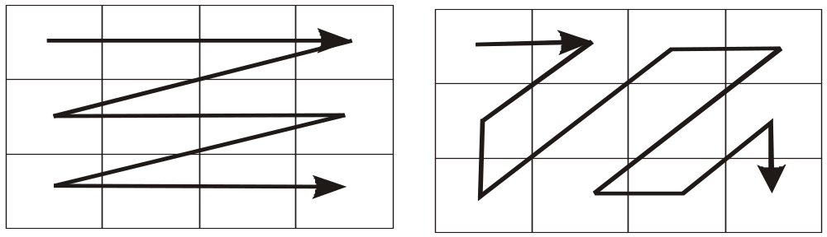
Przykład kodowania metodą RLE
63 | 63 | 63 | 63 | 64 | 64 | 64 | 78 | 89 | 89 | 89
4 | 63 | 3 | 64 | 1 | 78 | 3 | 89
Jakość kompresji (współczynnik kompresji) zależy od kolejności przeglądanych pikseli
Przeglądanie wierszami
Przeglądanie
zig-zag
R | G | B | R | G | B | R | G | B | R | G | B
143 | 28 | 11 | 143 | 28 | 13 | 143 | 30 | 13 | 143 | 30 | 15
R | R | R | R | G | G | G | G | B | B | B | B
143 | 143 | 143 | 143 | 28 | 28 | 30 | 30 | 11 | 13 | 13 | 15

Slide 4
Metody słownikowe
Polega na kodowaniu sekwencji symboli (pikseli) za pomocą odwołań do indeksów tych sekwencji
w słowniku zawierającego ciągi pikseli.
Stopień kompresji jest większy, jeżeli dłuższy ciąg pikseli uda się zastąpić indeksem do słownika
Metoda efektywna, gdy obraz zawiera wiele powtarzających się sekwencji
Najpopularniejsze algorytmy wykorzystujące techniki słownikowe to, zaproponowany w 1984 roku, algorytm LZW (od 1995opłaty licencyjne) (lub nieobjęty patentem LZ77)
Algorytm wykorzystywany w formatach GIF oraz TIFF.
Notes:
LZ77 - algorytm ze słownikiem przesuwnym
LZW - na początku słownika jednoelementowe frazy (dla 8b - indeksy 0-255, potem dodawane kolejne coraz dłuższe)
Właścicielem patentu jest firma Unisys Corporation (1995 wymagana płatna licencja firmy) Zwolnieni od opłat są tylko użytkownicy końcowi i organizacje nie komercyjne. Unisys Corporation nikogo nie "ściga", kto używa algorytmu LZW, ale jeżeli ktoś zamierza sprzedawać swoje produkty, które używają algorytmu LZW, powinien podpisać umowę licencyjną z firmą Unisys. * * *
Nie wchodząc zanadto z rozważania abstrakcyjne, można powiedzieć, że w algorytmie LZW rozpatrywane są ciągi w uporządkowanym zbiorze. I ustalenie jest takie, że znane są elementarne cząstki tego zbioru, nazywane dalej elementami podstawowymi, oraz uporządkowanie zbioru polegające na tym, że każdy element podstawowy ma ustalonego swojego poprzednika i następnika, - oczywiście z zachowaniem tolerancji definicyjnej dla pierwszego i ostatniego elementu.
Wejście dla algorytmu LZW są napływające szeregowo kolejne elementy zbioru począwszy od elementu pierwszego.
Produktem wyjściowym algorytmu kodującego jest szeregowo wyprowadzany zbiór liczb z właściwością podobnego uporządkowania jak w zbiorze wejściowym. Wyprodukowane liczby to numery nadane ciągom elementów podstawowych napływających ze zbioru wejściowego. Cechą charakterystyczną algorytmu jest to, że na wyjście jest wyprowadzany jakiś produkt (jak zobaczymy dalej, jest to numer nadany ciągowi, który w procesie kodowania występował jako poprzedni), ale wtedy, gdy na wejściu pojawił się nowy nieznany ciąg, któremu właśnie trzeba nadać nowy numer. Z tej właściwości wynika, że algorytm może wyprodukować mniejszą ilość danych niż ich otrzymał.

Slide 5
Kodowanie predykcyjne
LPC – Linear Predictive Coding
Próbka obliczana na podstawie poprzednich próbek obrazu (barwy sąsiednich pikseli są podobne).
Możemy przewidzieć kolor piksela jeśli znamy różnicę Δc koloru rzeczywistego c i przewidywanego c’
63 | 63 | 63 | 63 | 64 | 64 | 64 | 78 | 89 | 89 | 89
63 | 0 | 0 | 0 | 1 | 0 | 0 | 14 | 11 | 0 | 0
Aby uzyskać lepszy stopień kompresji, można przed zakodowaniem dokonać kwantyzacji różnicy Δc (kodowanie stratne !)
63 | 0 | 0 | 0 | 1 | 0 | 0 | 8 | 8 | 8 | 1
63 | 63 | 63 | 63 | 64 | 64 | 64 | 72 | 80 | 88 | 89

Slide 6
Kod Huffmana
A / 250
A / 0
B / 21
0
0
B / 100
C / 20
0
315
C / 101
41
1
D / 10
1
D / 110
65
0
E / 8
0
E / 1110
24
1
F / 6
14
F / 1111
1
1
A | C | D | A | F | A | B | A | A | A | B
0 | 101 | 110 | 0 | 1111 | 0 | 100 | 0 | 0 | 0 | 100

Slide 7
Kompresja stratna
Duży stopień kompresji osiągany jest kosztem utraty szczegółów
Metody stratnej kompresji obrazu można
w ogólności podzielić na trzy grupy:
  metody bezpośrednie (w dziedzinie obrazu),
  metody fraktalne,
  metody transformat

Slide 8
Kompresja JPEG
(Joint Photographic Experts Group)
Najpopularniejszy standard wykorzystujący dyskretną transformatę cosinusową (DCT) oraz proces kwantyzacje obrazu
Wykorzystuje fakt niedostrzegania szybkich przejeść barw przy krawędziach (większość informacji o obrazie zgrupowana jest
w obszarze wysokich częstotliwości i małych amplitud
i dotyczy łagodnych zmian kolorów)
Artefakty - zniekształcenia obrazu:
  „aureolki” - powstają wzdłuż krawędzi gdy odrzucono zbyt wiele składowy wysokiej częstotliwości
  artefakty blokowe - przy dużym stopniu kompresji błędy kwantyzacji spowodowały, że kwantyzowane bloki przyjęły jednakowe kolory

Slide 9
Schemat kodera JPEG
Ogólny schemat kodera JPEG
RGB→YCbCr
DCT
Kwantowanie
Kodowanie
Ogólny schemat dekodera JPEG
YCbCr → RGB
DCT ⁻¹
Dekwantowanie
Odkodowanie
Zmiana modelu barw z RGB na YCbCr
(składowe chrominancji są w rozdzielczości niższej niż sam obraz).
Bloki obrazu YCbCr o rozmiarze 8x8 pikseli są przenoszone do dziedziny częstotliwości przez wyznaczenie dyskretnej transformaty cosinusowej.
Kwantyzowanie współczynników transformaty, spora część składowych (wyższych częstotliwości) uzyskuje wartości zerowe.
Notes:
Kwantyzowanie współczynników transformaty F(u, v) otrzymanych z kodowania DCT przy pomocy macierzy kwantyzacji. Polega to na dzieleniu każdego ze współczynników F(u, v) przez odpowiadający mu element tablicy dwuwymiarowej Q(u, v) (gdzie Q jest macierzą kwantyzacji).
Obraz poddawany kompresji jest konwertowany do przestrzeni YCbCr (składowe chrominancji są w rozdzielczości niższej niż sam obraz).
Bloki obrazu YCbCr o rozmiarze 8x8 pikseli są przenoszone do dziedziny częstotliwości przez kosinusową.
Składowe częstotliwościowe są kwantowane: spora część składowych (wyższych częstotliwości) uzyskuje wartości zerowe.
Teraz koduje się współczynniki rodzajem RLE.
Stopień kompresji wynika ze sposobu kwantowania.
Metoda dobra dla obrazów rzeczywistych.
Pozwala na uzyskanie dużych wsp. kompresji (20..?).

Slide 10
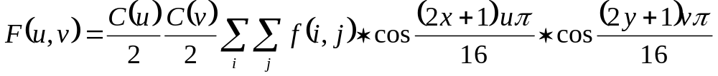
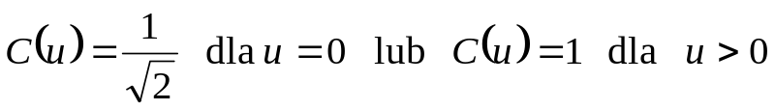
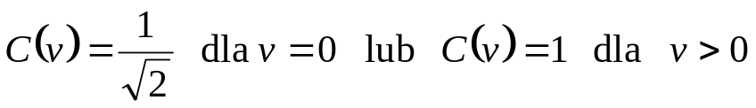
Transformata cosinusowa – DCT
Transformaty umożliwiają rozłożenie funkcji jasności, będącej dyskretną funkcją dwóch zmiennych, na superpozycję funkcji bazowych transformaty.
Jeśli f(i, j) oznacza wartość piksla leżącego w punkcie o współrzędnych (i, j), a F(u, v) reprezentuje dwuwymiarowy współczynnik transformaty ze składową harmoniczną rzędu u wzdłuż osi U i składową harmoniczną rzędu v wzdłuż osi V (gdzie U i V odpowiadają osiom I i J), wówczas F(u, v) definiowane są jako:

Slide 11

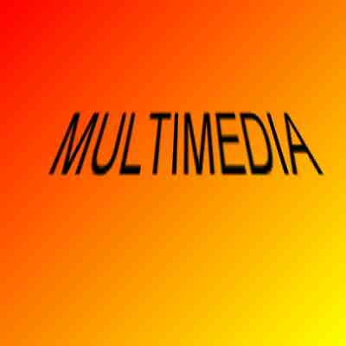
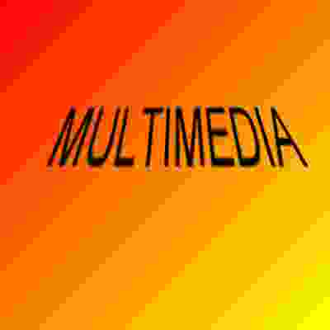
JPEG - Kompresja grafiki
Przykłady kompresji JPEG (400x400 72 dpi)
0% kompresji
60kB
75% kompresji
6kB
95% kompresji
4kB

Slide 12
Kompresja obrazów ruchomych
Duży stopień kompresji uzyskiwany jest dzięki uwzględnieniu zależności, jakie występują między następującymi po sobie obrazami.
Do najczęściej spotykanych standardów kompresji obrazów ruchomych należą:
  MPEG (Moving Picture Experts Group)
  M-JPEG (Motion JPEG)
  SONY SX

Slide 13
Kompresja MPEG (1)
W kompresji wykorzystujemy częściowy zapisy kolejnych klatek filmu i szacowaniu ich wyglądu na podstawie, wybranych klatek
  MPEG1 – publikacja w 1992 r., optymalizowany dla prędkości 1410 kb/s, do przesyłania pojedynczych programów w strumieniu (VideoCD)
  MPEG2 – rozszerzony MPEG-2, przystosowany do transmisji wielu programów w jednym strumieniu (satelitarna i kablowa TV, HDTV, SuperVideoCD, DVD)
  MPEG4 – zoptymalizowany dla przepustowości 880 kb/s (wideo konferencje, DivX)
zalety MPEG-4:
  skalowalność - do internetu (kb/s) i wysoka jakość (Mb/s)
  możliwość wyboru rozdzielczości
  niezależne kodowanie statycznych i ruchomych obrazów
  rozszerzona korekcja błędów

Slide 14
Algorytm kompresja – MPEG (2)
W algorytmie MPEG wykorzystujemy:
kompensacja ruchu pod kątem nadmiarowości międzyramkowej (nadmiarowość czasowa)
kompresja DCT do nadmiarowości wewnątrzramkowej (nadmiarowość przestrzenna).
Sekwencja obrazów
Koder kompensacji ruchu
Ramki ze
skompensowanym ruchem
Koder na
bazie DCT
Koder
entropii
Współczynniki
DCT
Skompresowana sekwencja obrazów
Odwrotna sekwencja
obrazów
Dekoder kompensacji ruchu
Dekoder na
bazie DCT
Dekoder
entropii
Ramki ze
skompensowanym ruchem
Współczynniki
DCT

Slide 15
Kompresja MPEG (3)
Sekwencja obrazów jest dzielona na trzy rodzaje ramek:
  Ramki odniesienia I, które nie zależą od żadnych innych ramek.
  Ramki P, które przedstawiają obraz będący różnicą między bieżącą ramką a ramką odniesienia.
  Ramki B, które mają dwie ramki odniesienia: wcześniejszą i późniejszą.
Ramki P i B zawierają informacje o ruchu fragmentów ramki odniesienia|
(fragmenty mają 16x16 pikseli).

Slide 16
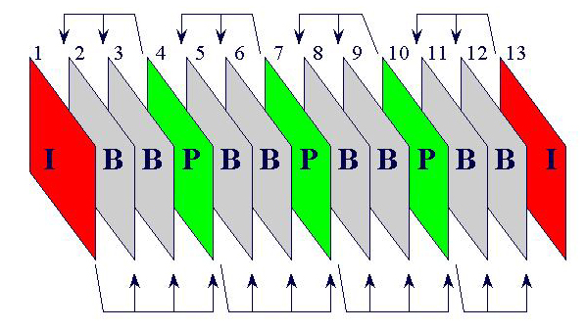
Kolejność kodowania sekwencji obrazów MPEG

Slide 17
Kompresja M-JPEG
Cechy standardu M-JPEG:
  jest rozszerzeniem metody JPEG i przeznaczony jest do kompresji obrazów ruchomych,
  dokonuje kompresji każdej ramki w sekwencji obrazu wizyjnego,
  można uznać, że jest bardzo uproszczoną wersją standardu MPEG (bez kompensacji ruchu), czyli bez kodowania międzyramkowego (wszystkie ramki są typu I),
  czas kompresji (złożoność) M-JPEG jest mniejsza niż dla MPEG, gdyż nie trzeba dokonywać predykcji ramek typu P i B oraz dokonywać kosztownego przeszukiwania ramek i dopasowania podczas kompensacji ruchu,
  dostęp swobodny do dowolnej ramki jest natychmiastowy

Slide 18
Formaty rastrowe
Formatów plików zawierających obrazy rastrowe jest bardzo dużo.
Przy wyborze formatu, należy zwrócić uwagę na następujące kwestie:
  Czy obraz ma być udostępniany, czy też publikowany na stronach www.
  Jaki jest rodzaj obrazu (komputerowy, zdjęcie).
  Czy mamy dodatkowe wymagania – przezroczystość, zachowanie struktury obiektów/warstw.

Slide 19
Format BMP (v5)
Pozwala na zapisanie obrazów z paletą kolorów
i RGB.
Umożliwia zapis maski przezroczystości (?).
Pozwala na użycie kompresji RLE, JPEG i PNG.
Zawiera informacje kolorymetryczne.
Istnieje kilka wersji (v3, v4, v5). W starszych systemach/programach nowości – np. kompresje JPEG i PNG – mogą nie być obsługiwane.

Slide 20
Format GIF
Przeznaczony do kompresji obrazów z paletą 256 kolorów (8 bitów na piksel).
Korzysta z kompresji LZW.
Pozwala na wskazanie jednego koloru jako koloru „przezroczystego”.
W jednym pliku może być zapisanych wiele bloków obrazu. Bloki mogą korzystać z globalnej albo lokalnej palety kolorów.
Pozwala na zapis obrazu z przeplotem.
Przeznaczony do zapisu obrazów generowanych komputerowo.

Slide 21
Format GIF
Pozwala na zapisanie sekwencji obrazów. Każdy z obrazów może używać globalnej, lub lokalnej palety kolorów.
Można zapisywać jedynie różnice między kolejnymi klatkami (obrazami).
Można zadać czas ekspozycji każdej klatki.
Można określić odtwarzanie ciągłe lub określoną liczbę razy.

Slide 22
Format JPEG
Dokładnie jest to format JFIF, czyli JPEG File Interchange Format.
Określa sposób zapisu w pliku (lub transmisji) obrazu skompresowanego przy użyciu kompresji JPEG oraz danych niezbędnych do jego dekodowania.
Pozwala na różne ustawienia podpróbkowania składowych chrominancji.
Pozwala na progresywny zapis obrazu, tzn. taki w którym w czasie transmisji dostajemy cały obraz kiepskiej jakości, a kiedy odbieramy kolejne części pliku jakość obrazu się poprawia.

Slide 23
Format AVI
Pozwala na zapisanie w pliku strumienia wideo, audio, MIDI oraz tekstowego.
Kompresja danych jest wykonywana przez zainstalowane w systemie kodery/dekodery (codec).
Niezależnie od kodeka, format umożliwia użycie klatek kluczowych, z określeniem częstości ich występowania.
Pozostałe szczegóły kompresji są zależne od użytego kodeka. Jak zwykle w takich przypadkach pojawiają się problemy z przenośnością plików.

